Slide 1
苏教版必修第二册
专题六 化学反应与能量变化
第二单元 化学反应中的热
6.2.2 燃料燃烧释放的能量
氢燃料的应用前景

Slide 2
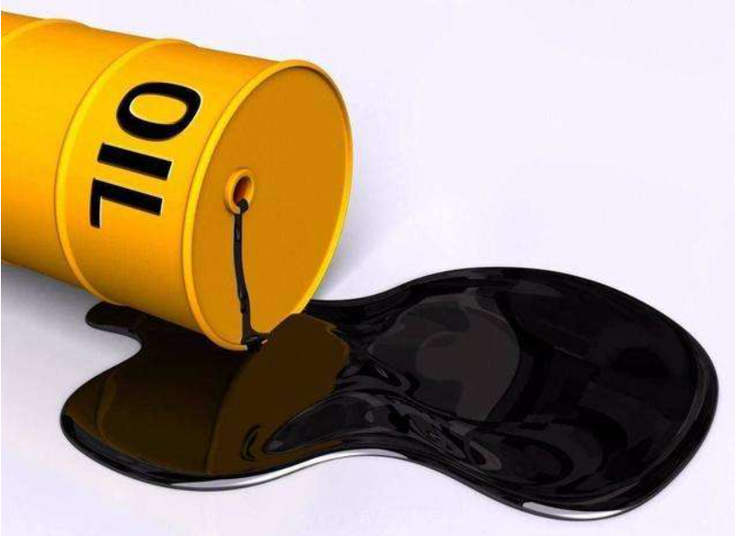
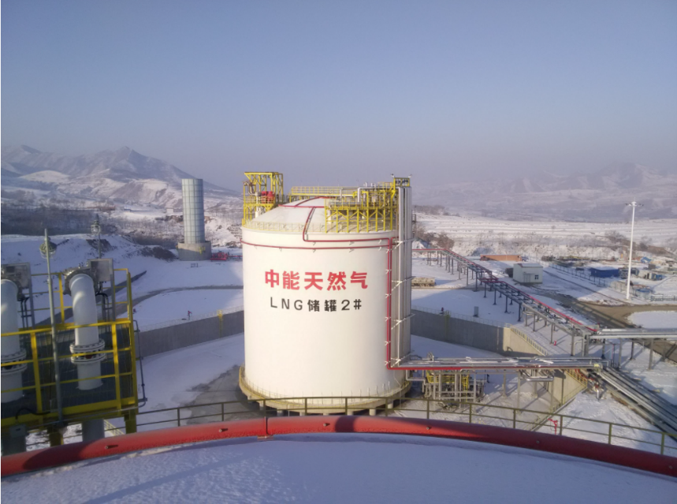
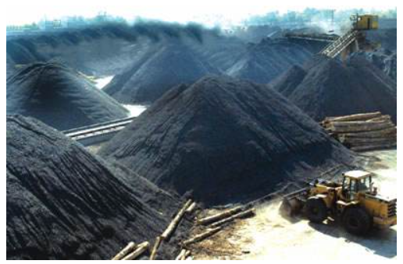
一、燃料燃烧释放的能量
三大化石能源
煤
石油
天燃气
思考
燃烧质量相同的不同燃料，完全燃烧后放出的热相等吗？

Slide 3
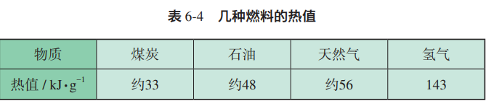
一、燃料燃烧释放的能量
1、热值
（1）定义：在一定条件下 的可燃物完全燃烧所放出的 ，单位是 。
单位质量
热
（2）热值排序：
氢气>天然气>石油>煤炭
质量相同的不同燃料，由于它们的热值不同，完全燃烧后放出的热量不同。

Slide 4
想一想
1、燃料燃烧释放的热量从何而来？与化学反应的本质有什么关系？
燃料燃烧释放的热量来自物质的内能。
与化学反应中化学键的断裂和形成有关。
2、从化学反应的本质的角度，如何计算燃料燃烧释放的热量？
燃料燃烧放出的热量
=生成物中形成的化学键放出的总能量—反应物中断裂的化学键吸收的总能量
3、燃料充分燃烧的条件是什么？
（1）要有足够多的空气
（2）燃料与空气要有足够大的接触面积

Slide 5
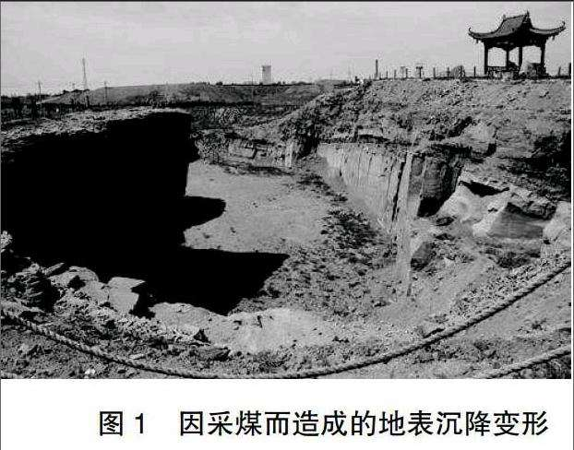
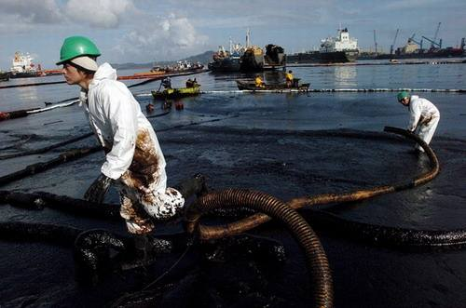
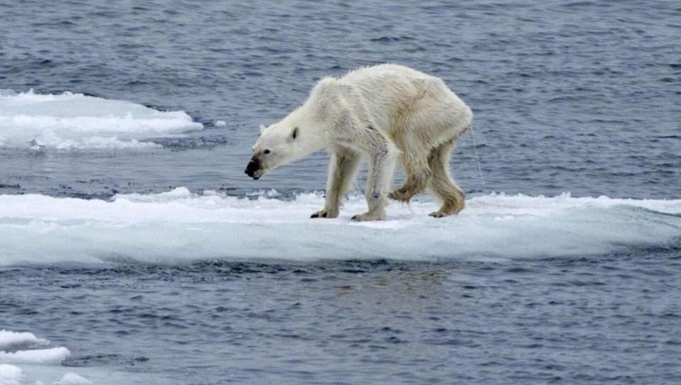
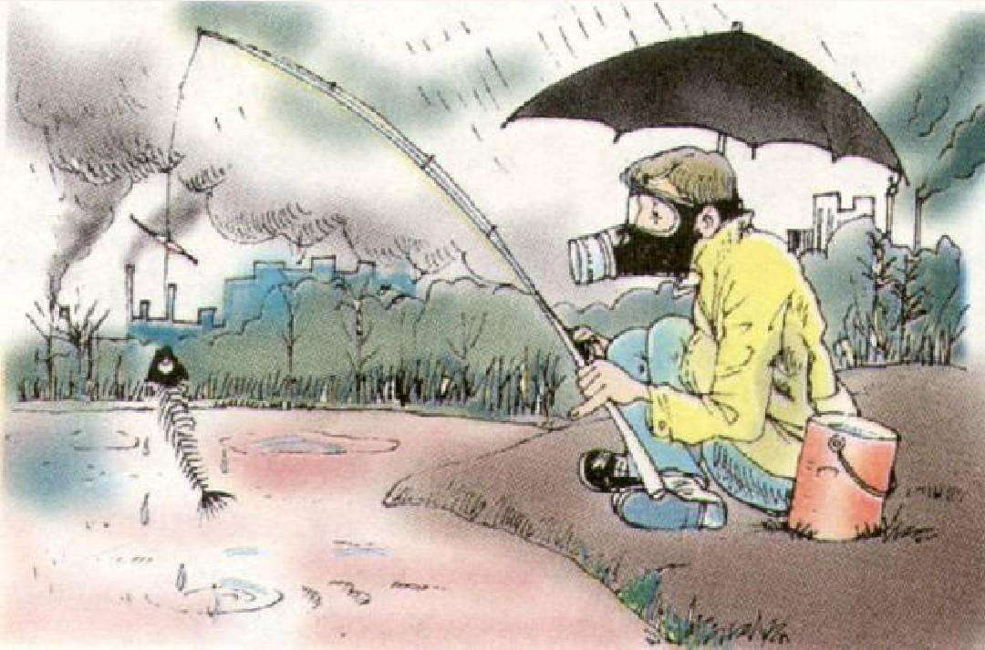
2、过度使用化石能源带来的影响
开采
环节
煤炭开采可导致土地塌陷和水资源污染；
石油开采和运输可导致水环境污染。
使用
环节
导致全球气候变化，引发生态灾害；
热污染：废热排入大气和水环境中，破坏生态环境。

Slide 6
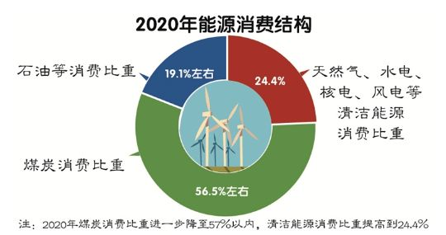
3、燃料燃烧中存在的问题解决方法
1
节约现有的能源，尤其是减少作为燃料的煤和石油的开采
2
提高燃料的使用效率
3
积极开发优质 的新能源

Slide 7
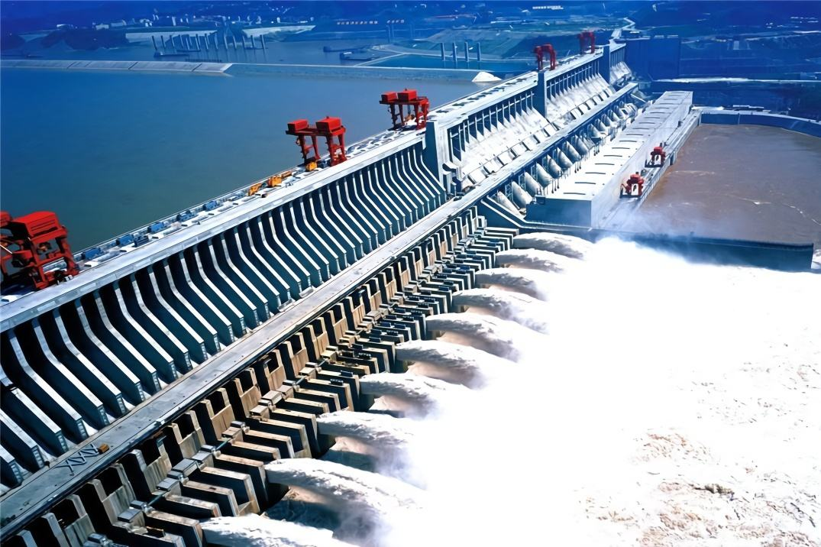
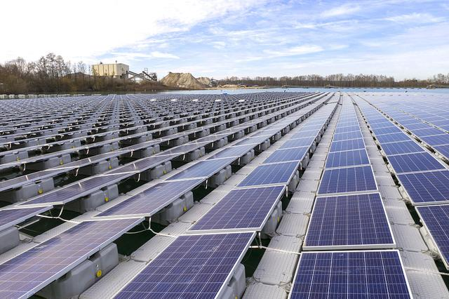
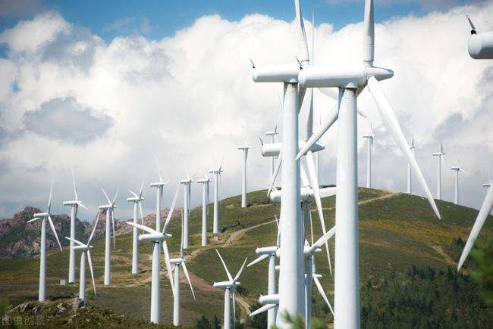
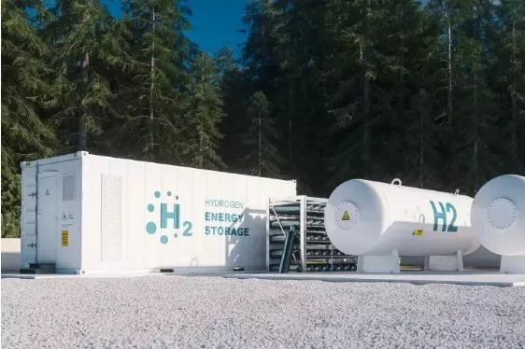
优质新能源
水力发电
太阳能
风力发电
氢能

Slide 8
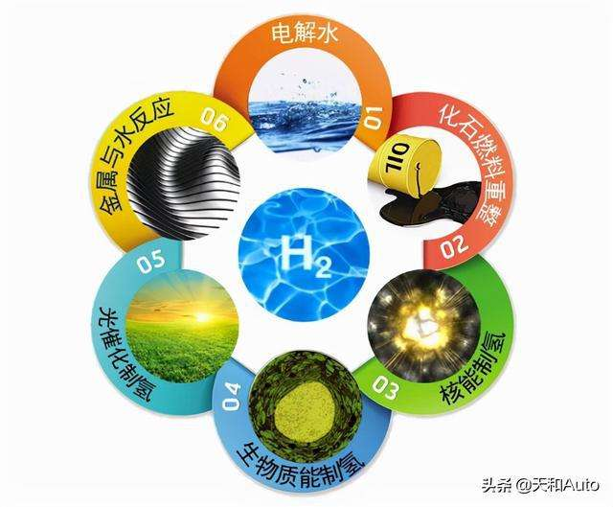
二、氢燃料的应用前景
氢能特点
氢气完全燃烧放出的热量多
产物为水，无污染
小标题
原料为水或其他易得物质，来源广

Slide 9
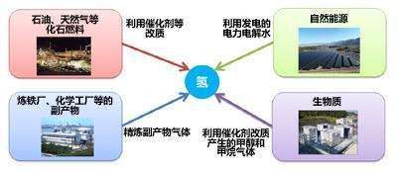
氢能开发利用的困难与解决方法
困难：制氢能耗高
制氢
解决：将太阳能转化为电能，再将水催化电解获得氢气，其中最关键的高效、廉价、绿色的催化技术已有突破性的进展。

Slide 10
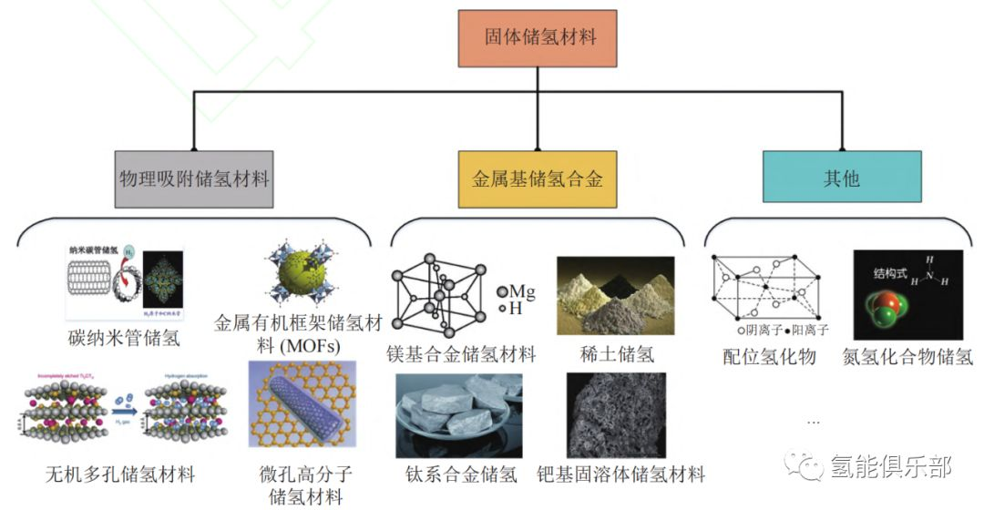
储氢
困难：氢气难液化，贮存液氢的容器要求高
解决：储氢材料的研发和应用

Slide 11
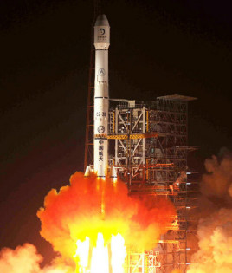
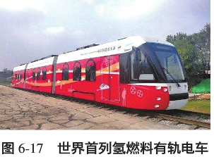
氢燃料的应用前景
1、发射人造卫星和运载火箭常用液氢作燃料
2、用于燃料电池，释放电能
3、氢燃料混合动力有轨电车

Slide 12
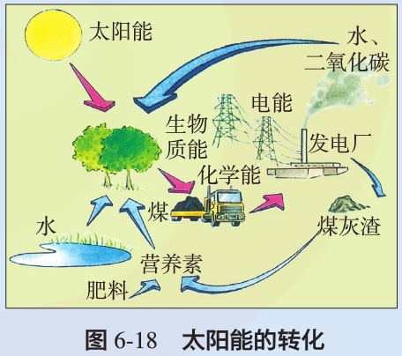
拓展视野
太阳能及其利用
太阳能的利用
大自然利用太阳能：
植物的光合作用
1、光—热转换
人类直接利用太阳能
2、光—电转换

Slide 13
课堂小结
一、燃料燃烧释放的能量
1、热值
2、过度使用化石能源带来的影响及解决方法
二、氢燃料的应用前景
1、氢能特点
2、氢能源应用的困难及解决方法
3、氢燃料的应用前景

Slide 14
随堂检测
1、判断下列说法是否正确。(正确的打“✓”，错误的打“✗”)
(1)化石燃料在任何条件下都能充分燃烧。( )
(2)化石燃料在燃烧过程中能产生污染环境的CO、SO₂等有害气体。( )
(3)固体煤变为气体燃料后，燃烧效率更低。 ( )
✗
✓
✗
A
2、下列说法正确的是（ ）
A、若氢气和氧气化合是放热反应，则水电解生成氢气和氧气是吸热反应
B、需要加热才能进行的反应是吸热反应
C、反应放出的热量的多少与反应物的质量和状态无关
D、对放热反应A+B→C+D，A、B的能量总和小于C、D的能量总和

Slide 15
3、氢能是最具前景的清洁能源之一，目前水分解制氢技术及贮氢材料的开发应用都取得了很大进展。已知：2H₂（g）+ O₂（g）=2H₂0（1）△H=-571.6kJ·mol⁻¹。下列说法错误的是( )
A.1mol H₂O（l）分解制得1molH₂需要吸收571.6kJ的能量
B.氢气作为新能源具有热值高、无污染、资源丰富、可再生等优点
C.贮氢材料具有能大量、快速和高效率地吸收和释放氢气的特点
D.利用太阳能光催化分解水制氢是一种理想的制氢手段
A
4、已知下列几种燃料的热值：
物质 | 天然气 | 焦炭 | 氢气 | 乙醇
热值／（kJ·g⁻¹） | 约56 | 约33 | 143 | 30
其热化学方程式分别为：
①C(s)+O₂(g)=CO₂(g) △H=-396 kJ·mol⁻¹
②CH₄(g)+2O₂(g)=CO₂(g)+2H₂O(l) △H=-896 kJ·mol⁻¹
③H₂(g)+$\frac{1}{2}$O₂(g)=H₂O(l) △H=-286 kJ·mol⁻¹
④C₂H₅OH(s)+3O₂(g)=2CO₂(g)+3H2O(l) △H=-1380 kJ·mol⁻¹
④>②>①>③
（1）完全燃烧相等物质的量的上述物质，放出热量的大小顺序是 。
③>②>①>④
（2）完全燃烧等质量的上述物质，放出热量的大小顺序是 。

